Slide 1
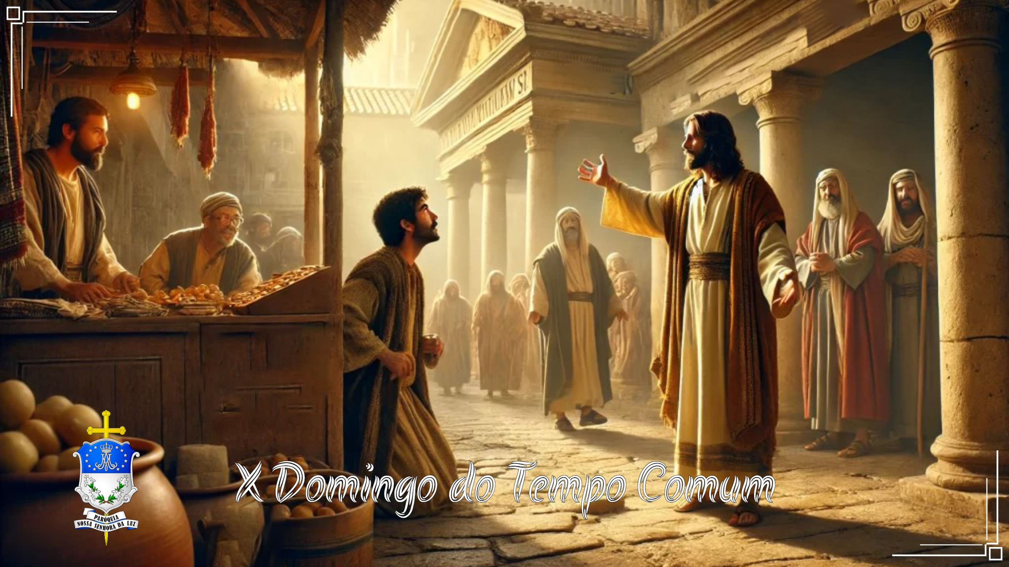

Slide 2
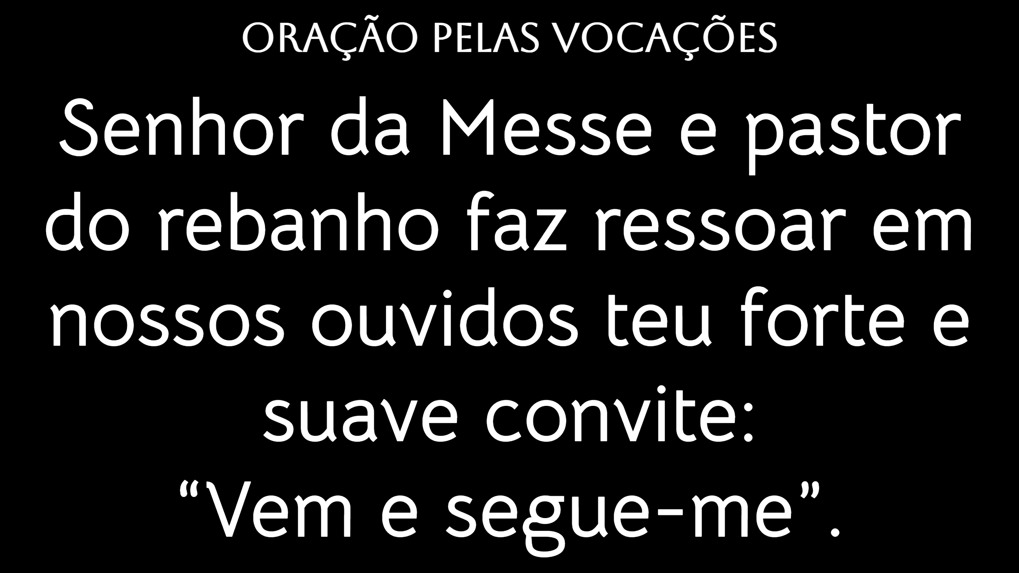

Slide 3
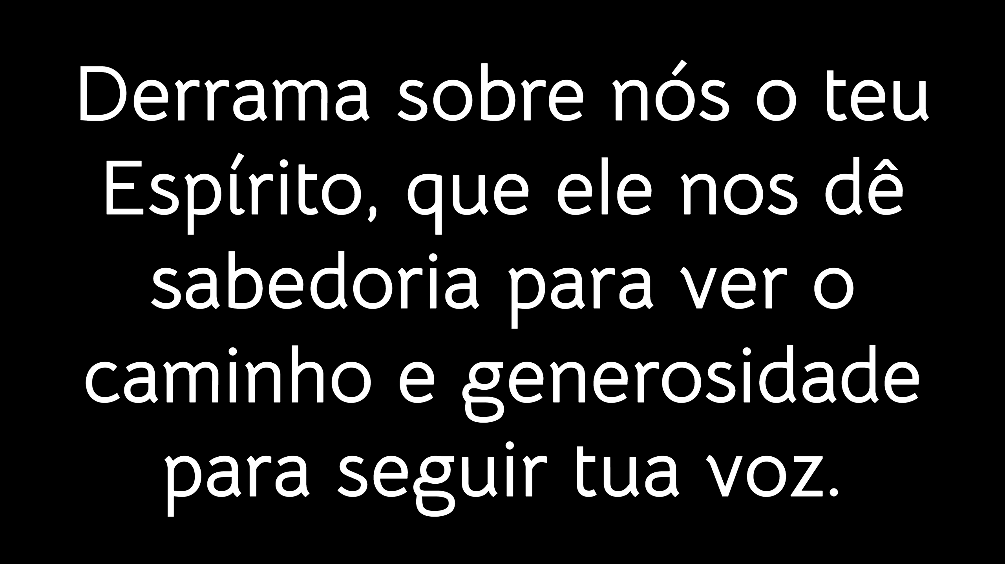

Slide 4
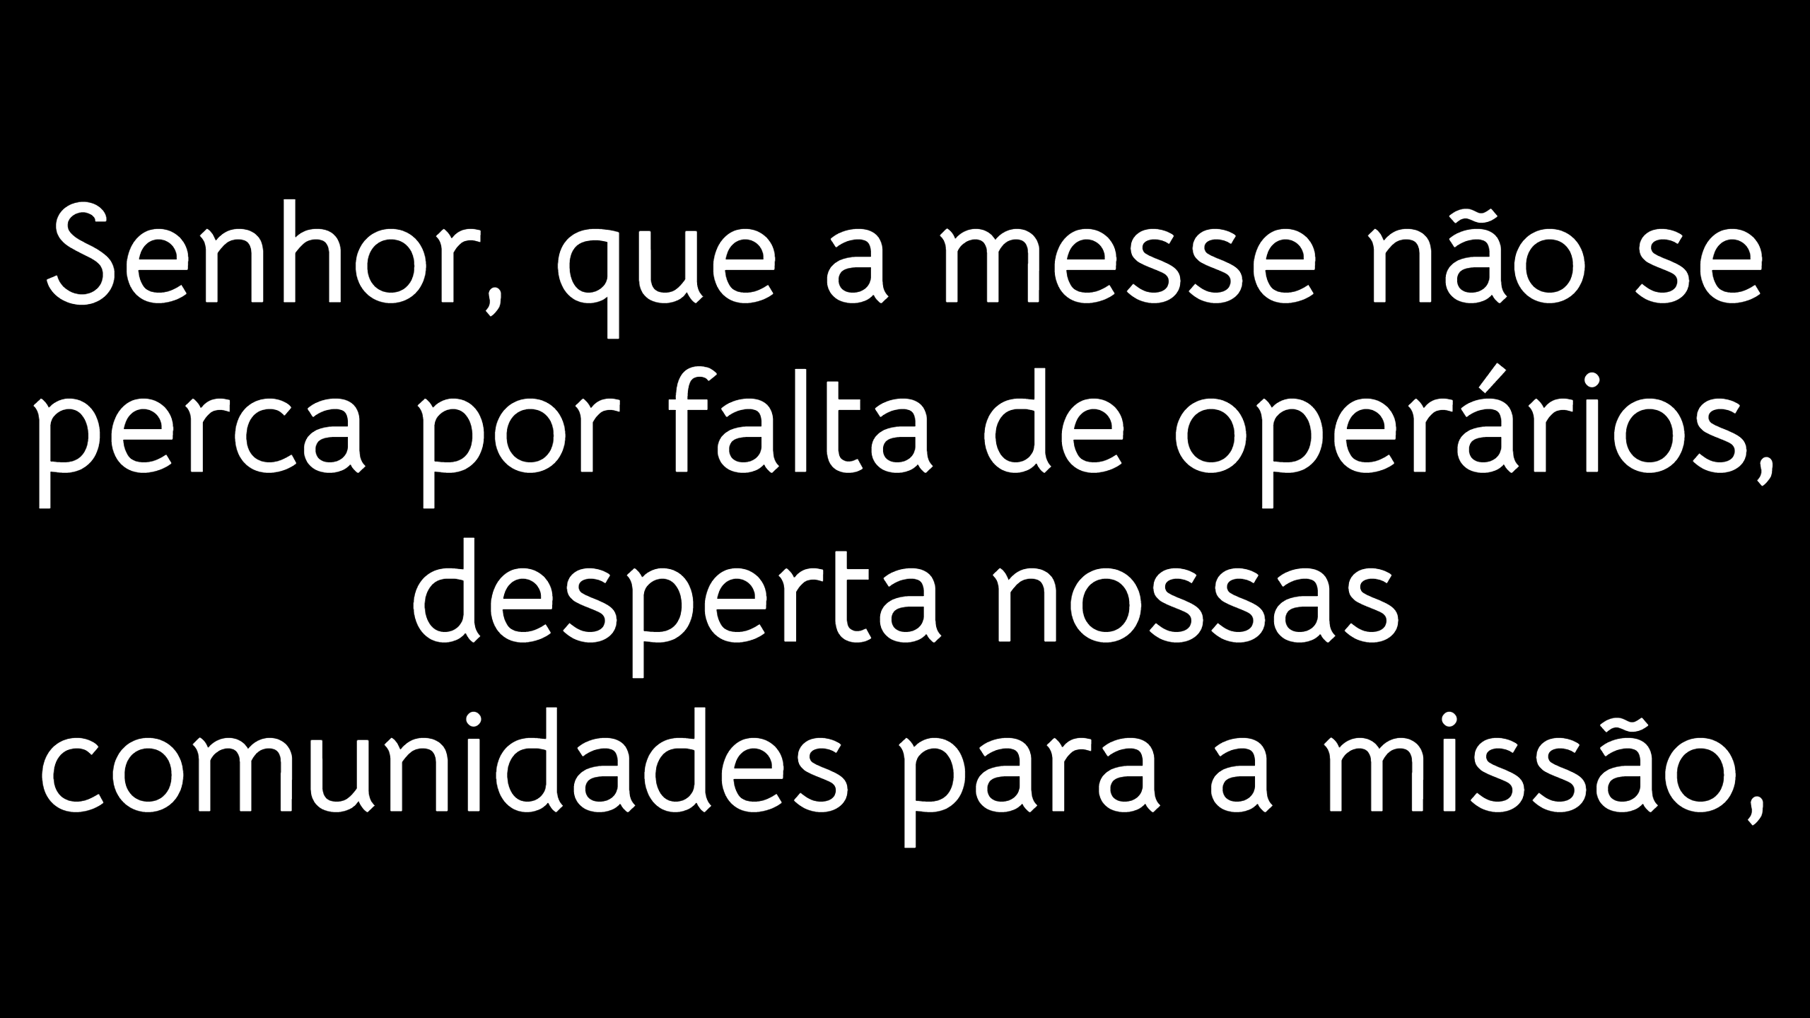

Slide 5
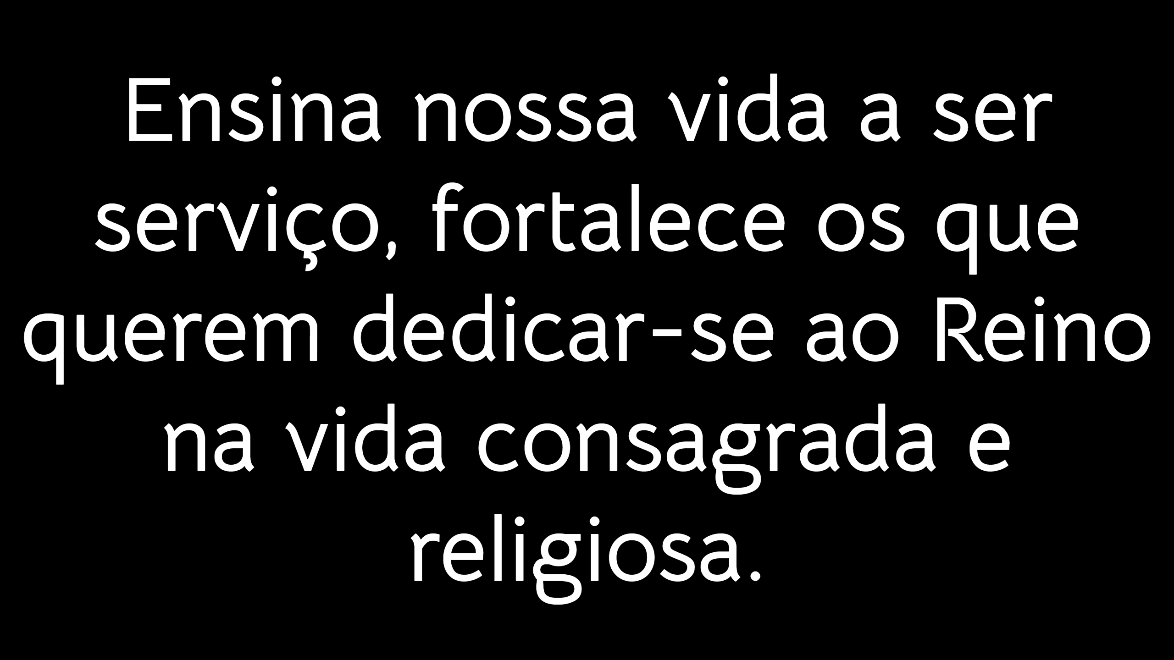

Slide 6
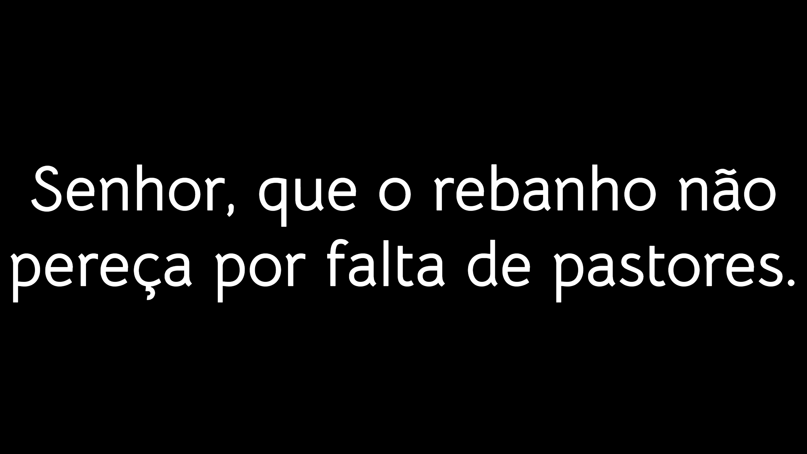

Slide 7
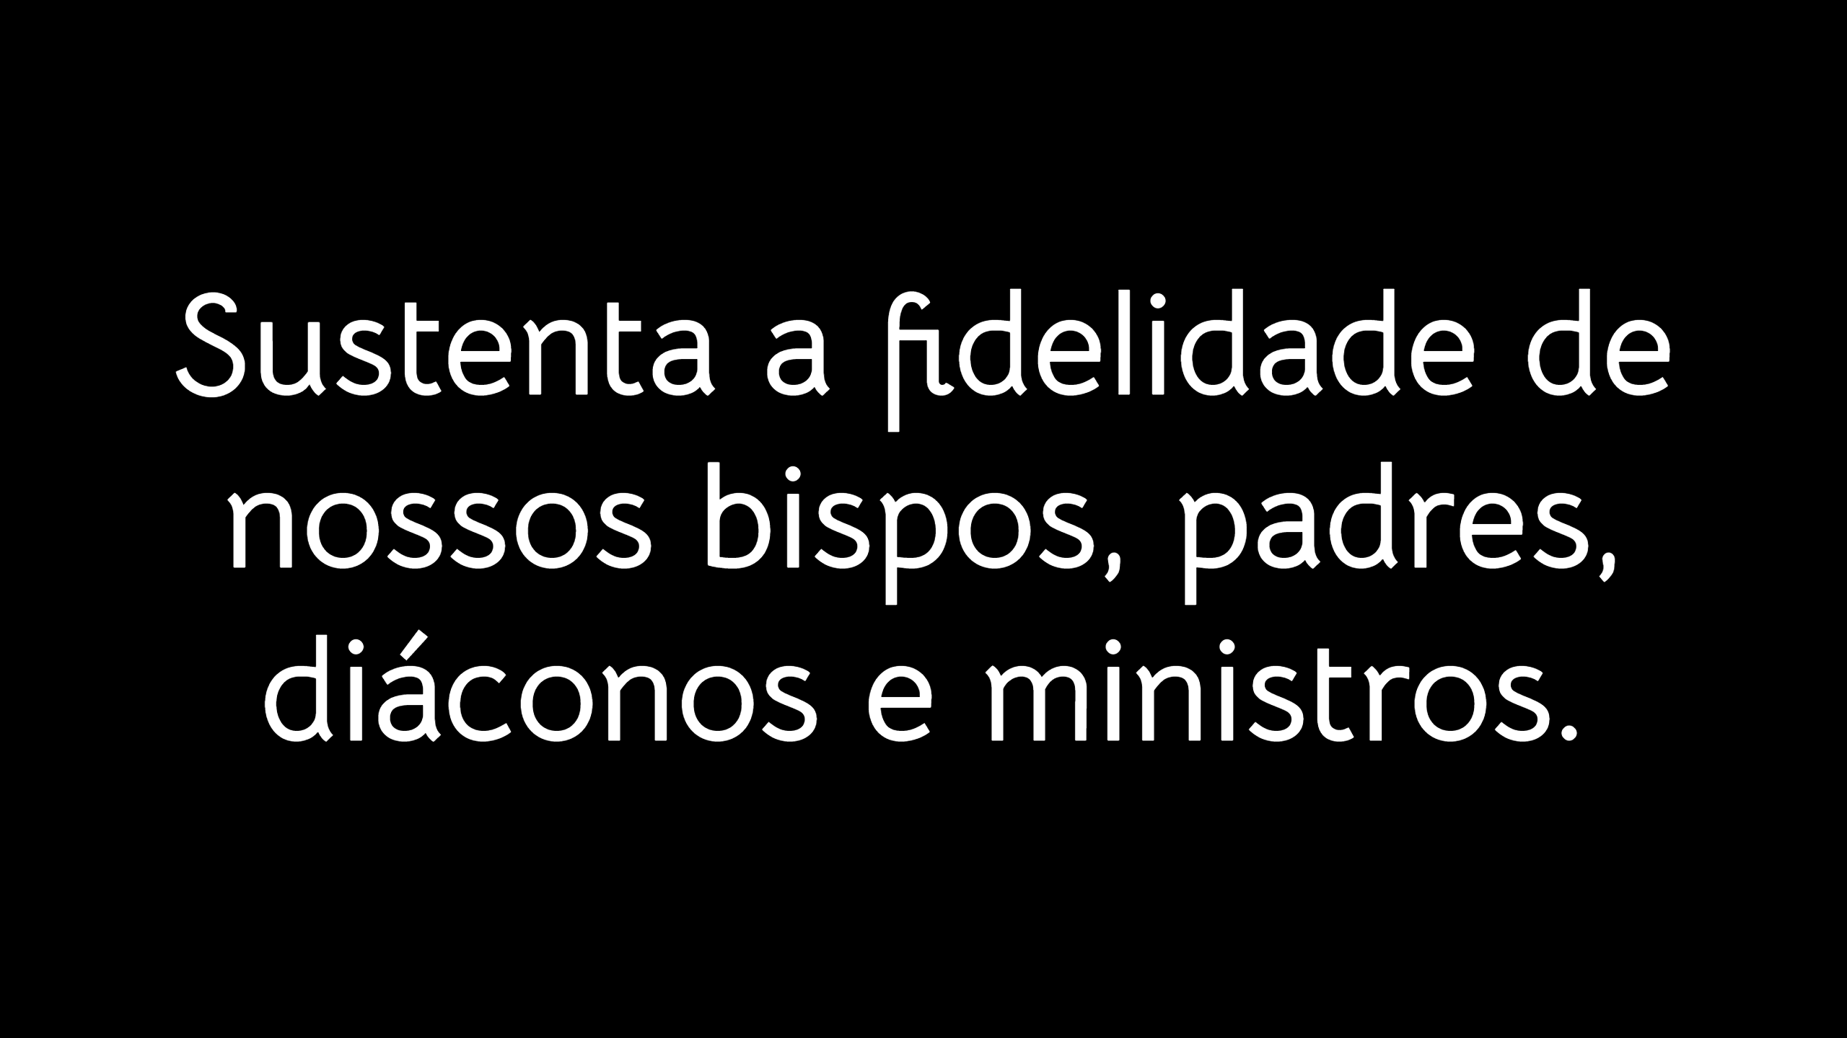

Slide 8
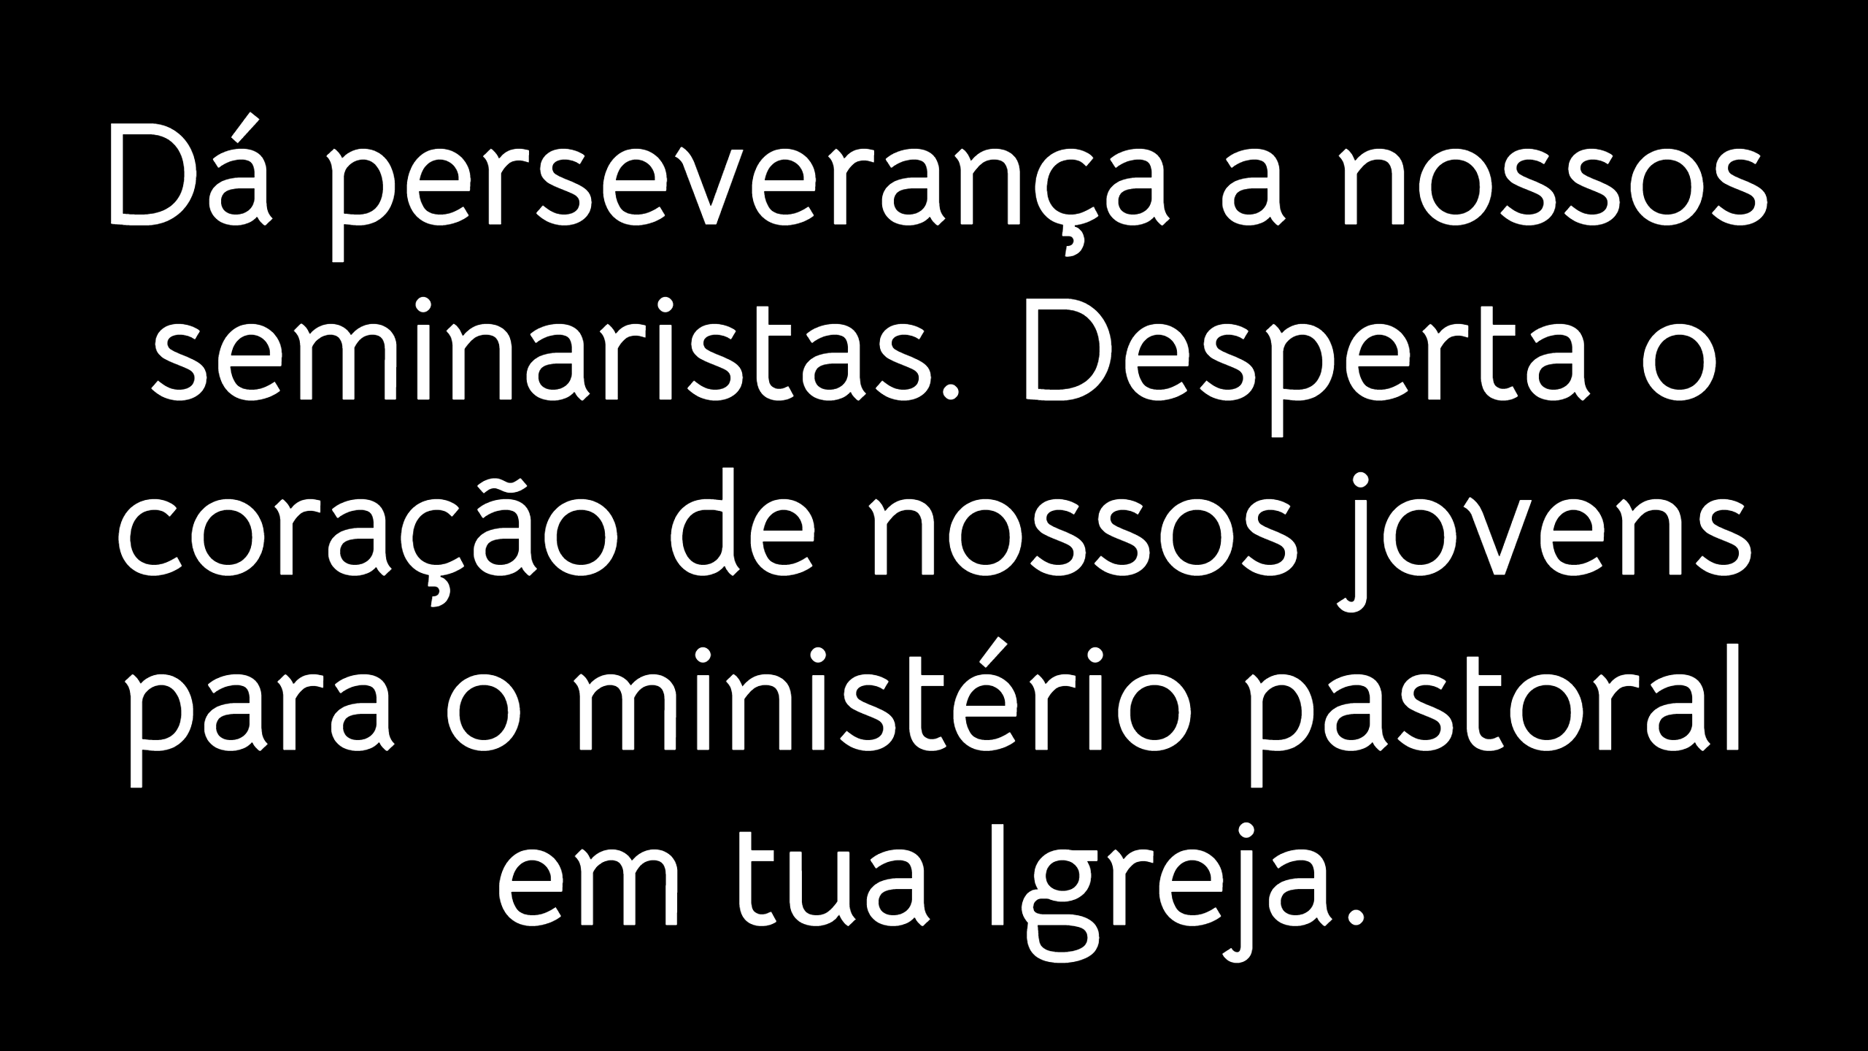

Slide 9
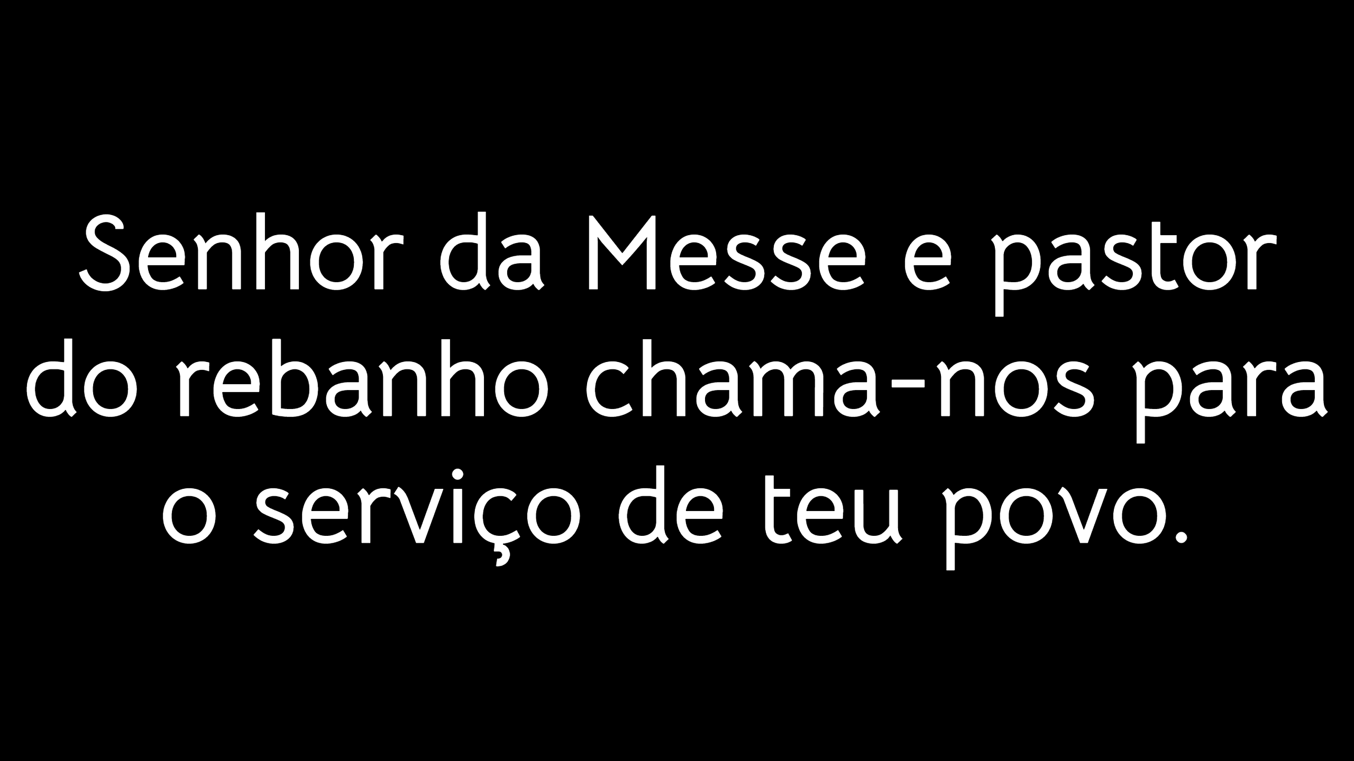

Slide 10
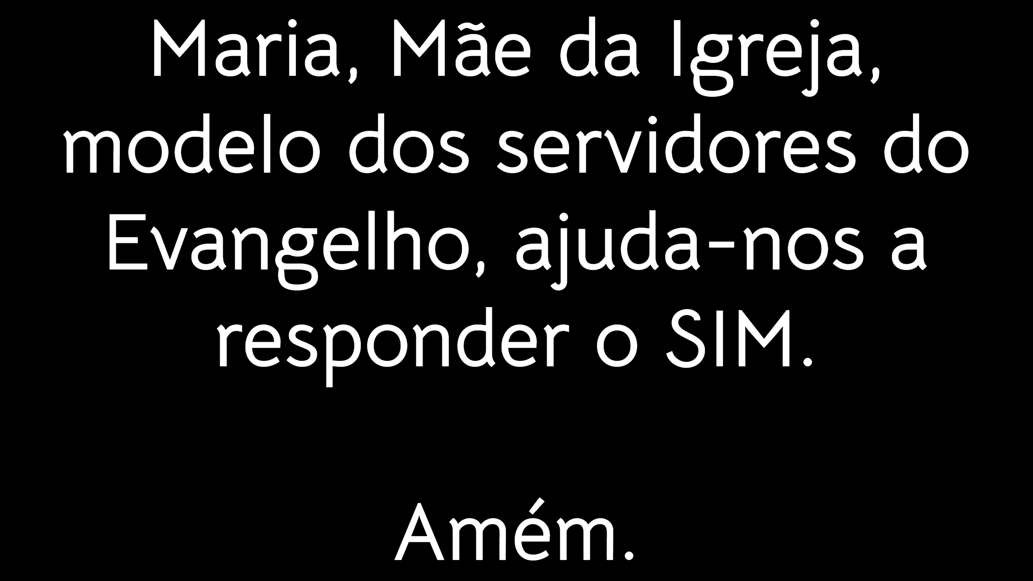

Slide 12


Slide 13
Venho a Ti e sei que não estou mais sozinho,
muitas vozes se elevam
para o céu.

Slide 14
Venho a Ti com aqueles irmãos verdadeiros,
que comigo, dão a Ti
seus corações.

Slide 15
E tu, que és o Amor,
escuta cada prece de dor,
de amor.

Slide 16
E tu, que és a paz,
dá-nos a esperança em cada momento, Senhor.
E abre o paraíso a nós. (bis)

Slide 18
INSERIR ATO PENITENCIAL

Slide 20
HINO DE LOUVOR
Glória a Deus nas alturas, e paz na terra
aos homens por Ele amados.

Slide 21
Senhor Deus,
Rei dos céus,
Deus Pai Todo-Poderoso.

Slide 22
nós Vos louvamos,
nós Vos bendizemos,
nós Vos adoramos,
nós Vos glorificamos,

Slide 23
nós Vos damos graças por Vossa imensa glória.
Senhor Jesus Cristo,
Filho Unigênito,

Slide 24
Senhor Deus,
Cordeiro de Deus,
Filho de Deus Pai:

Slide 25
Vós que tirais o pecado do mundo, tende
piedade de nós;

Slide 26
Vós que tirais o pecado do mundo,
acolhei a nossa suplica;

Slide 27
Vós que estais à direita do Pai, tende
piedade de nós.

Slide 28
Só vós sois o Santo;
só vós, o Senhor;
só Vós, o Altíssimo,

Slide 29
Jesus Cristo;
com o Espírito Santo,
na Glória de Deus Pai.
Amém!

Slide 31
Primeira Leitura
(Os 6,3-6)

Slide 33
Salmo Responsorial (Sl 49)
A todo homem que procede retamente, eu mostrarei a salvação que vem de Deus.

Slide 34
Falou o Senhor Deus, chamou a terra, do sol nascente ao sol poente a convocou.

Slide 35
Eu não venho censurar teus sacrifícios, pois sempre estão perante mim teus holocaustos.

Slide 36
A todo homem que procede retamente, eu mostrarei a salvação que vem de Deus.

Slide 37
Imola a Deus um sacrifício de louvor e cumpre os votos que fizeste ao Altíssimo.

Slide 38
Invoca-me no dia da angústia, e então te livrarei e hás de louvar-me".

Slide 39
A todo homem que procede retamente, eu mostrarei a salvação que vem de Deus.

Slide 41
Segunda Leitura
(Rm 4,18-25)

Slide 43
Aleluia, Aleluia, Aleluia.
Foi o Senhor quem me mandou boas notícias anunciar; ao pobre, a quem está no cativeiro, libertação eu vou proclamar.

Slide 45
Evangelho
(Mt 9,9-13)

Slide 47
Preces da Comunidade
Tende compaixão de nós, Senhor.

Slide 49
Bendito sejais, Senhor, Deus do Universo,
pelo pão que recebemos de vossa bondade,
fruto da terra e do trabalho humano.

Slide 50
Que agora vos apresentamos e para nós vai se tornar o pão da vida.

Slide 51
Bendito seja Deus
Bendito seja Deus
Bendito seja Deus para sempre.
(bis)

Slide 52
Bendito sejais, Senhor, Deus do Universo,
pelo vinho que recebemos de vossa bondade,
fruto da videira e do trabalho humano.

Slide 53
Que agora vos apresentamos e para nós vai se tornar vinho de salvação.

Slide 54
Bendito seja Deus
Bendito seja Deus
Bendito seja Deus para sempre.
(bis)

Slide 56
Oração Eucarística V

Slide 58
SANTO

Slide 60
Mandai vosso Espírito Santo!

Slide 62
Tudo isto é Mistério da fé!
Toda vez que comemos deste Pão, toda vez que bebemos deste Vinho, recordamos a paixão de Jesus Cristo e ficamos esperando sua vinda.

Slide 64
Recebei, ó Senhor, a
nossa oferta!

Slide 66
O Espírito nos uma
num só corpo!

Slide 68
Caminhamos na estrada
de Jesus!

Slide 70
Lembrai-vos, ó Pai, da
vossa Igreja!

Slide 72
Esperamos entrar na
vida eterna!

Slide 74
A todos dai a luz que não
se apaga!

Slide 76
Amém!

Slide 78
CORDEIRO

Slide 80


Slide 82
Eu sou o pão que vem do céu
quem crer em mim, irá viver!

Slide 83
1. Nós reconhecemos o Senhor, partindo o pão,
mistério de amor, a nossa refeição.

Slide 84
Eu sou o pão que vem do céu
quem crer em mim, irá viver!

Slide 85
2. O Senhor Jesus, no sacramento, nos deixou
memorial da cruz:
morte e ressurreição.

Slide 86
Eu sou o pão que vem do céu
quem crer em mim, irá viver!

Slide 87
3. Tão grande mistério adoramos, neste altar,
que nossa fé sustente o nosso caminhar!

Slide 88
Eu sou o pão que vem do céu
quem crer em mim, irá viver!

Slide 89
4. Ao povo de Deus, lá no deserto, sem pão, sem lar,
Deus fez cair do céu comida salutar.

Slide 90
Eu sou o pão que vem do céu
quem crer em mim, irá viver!

Slide 91
5. Todos se assentaram, todos comeram, até fartar,
glória e louvor a Deus, que vem nos saciar!

Slide 92
Eu sou o pão que vem do céu
quem crer em mim, irá viver!

Slide 93
6. Corpo do Senhor é o pão que temos no altar
e o vinho consagrado é o sangue redentor.

Slide 94
Eu sou o pão que vem do céu
quem crer em mim, irá viver!

